Slide 1

Προγραμματισμός Διαδικτύου
Ενδιαμεση παρουσιαση
31/03/2025
Καλλιοντζησ θεοδωροσ

Slide 2
Εφαρμογή Υπηρεσιών Φοιτητή (Ομάδα 29)
People (Users)
Κυρίως Φοιτητές
Διδάσκοντες
Γραμματεία/Γενικότερο προσωπικό πανεπηστημίων.

Slide 3
Εφαρμογή Υπηρεσιών Φοιτητή
Activities
Μαθήματα κάθε εξαμήνου
Αποτελέσματα εξετάσεων
Προτεινόμενα βιβλία για κάθε μάθημα
Πληροφορίες για τους διδάσκοντες (αριθμοί τηλεφώνων και ώρες γραφείου)
Ενημέρωση προσωπικών στοιχείων (βεβαιώσεις ενεργού φοιτητή, στρατού, κλπ)
Ειδοποιήσεις

Slide 4
Εφαρμογή Υπηρεσιών Φοιτητή
Context
Η εφαρμογή θα πρέπει να είναι προσβάσιμη από laptops, κινητά τηλέφωνα, tablets
Βιβλιοθήλες, σπίτια ή ακόμα και on-the-go.
Υπάρχει σημαντική ανάγκη για προστασία δεδομένων, αφού έχουμε να κάνουμε με ευαίσθητα δεδομένα όπως είναι προσωπικά στοιχεία και βαθμοί μαθημάτων.

Slide 5
Εφαρμογή Υπηρεσιών Φοιτητή
Technologies
Frontend: Html/css μαζί με javascript για dynamic UI.(React.js, Vue.js)
Backend: Node.js, python
Database: SQL
Authantication: SSO, University provided login system
Security: HTTPS

Slide 6
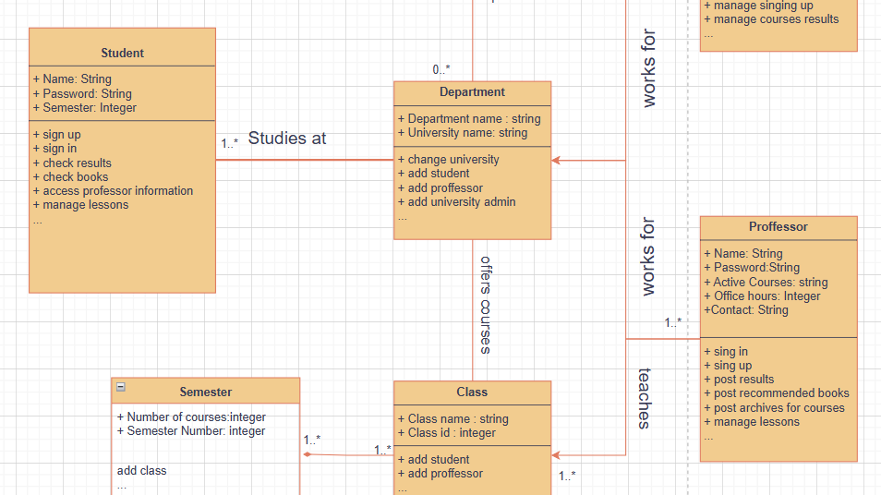
Εφαρμογή Υπηρεσιών Φοιτητή
Μοντέλο Δεδομένων

Slide 7
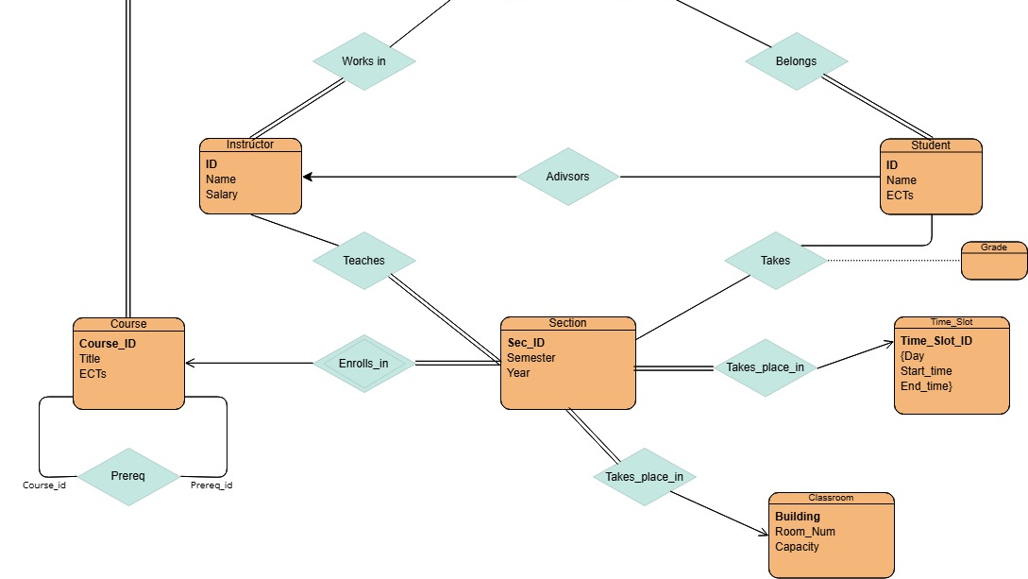
Εφαρμογή Υπηρεσιών Φοιτητή

Slide 8
Προσεγγιστική εικόνα της ιστοσελίδας
Χρησιμοποιήσαμε την πλατφόραμ FIGMA. Παρακάτω ακολουθεί ο σύνδεσμος.
https://www.figma.com/design/YUDbfM3mc3cjaKjWJ67c1W/Web-Programming?node-id=5-5591&t=fUVkId4TcZxsrMsn-1

